Slide 1


Педагогический дизайн современного урока
Гл. эксперт ЦНППМ ГАУ ДПО ПК ИРО
Лебедева Ю.Г.

Slide 2
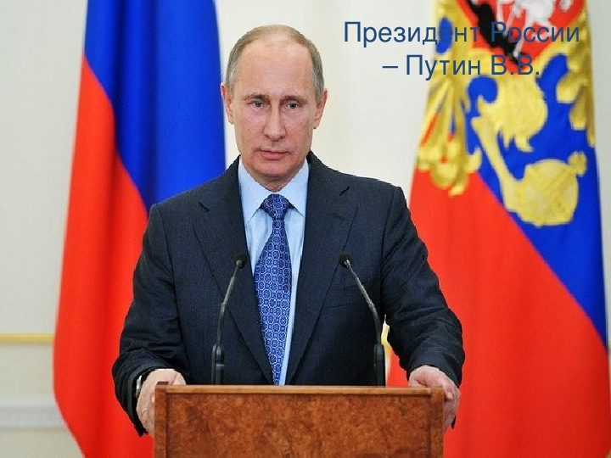
«справедливость, то есть доступность качественного образования для каждого ребенка в соответствии с его интересами и способностями. причем независимо от того, где он живет – в городе или деревне, в Москве или любом другом регионе страны, независимо от того, где учится – в государственной школе или частной, и, конечно, независимо от социального статуса и доходов родителей» (Заседание президиума Гос. Совета по вопросу о задачах субъектов РФ в сфере общего образования. 25 .08.2021 г) | Главная цель проекта «Школа Минпросвещения России» - создание равных условий для реализации идеологии единого образовательного пространства для каждого школьника, независимо от социальных и экономических факторов, его места проживания, достатка семьи, укомплектованности образовательной организации, её материальной обеспеченности.

Slide 3




Педагогический дизайн -
систематизированный подход к созданию образовательных решений, в котором используются педагогические принципы и теории для обеспечения высокого качества обучения. Принципы пед. дизайна определены Робертом Ганьи («Условия обучения»)
 | 1.Привлечение внимания через содержание или формы работы |  | 3.Обращение к имеющимся знаниям учеников
 | 2.Объяснение задач и целей обучения |  | 4. Учёт особенностей восприятия (визуальная, аудиальная и практическая информация)

Slide 4





Принципы педагогического дизайна
 | 5. Выбор метода донесения |  | 8. Оценка успеваемости
 | 6. Закрепление знаний на практике |  | 9. Перевод в практическую плоскость.
 | 7.Обратная связь | Перечисленные принципы могут быть использованы как с использованием цифровой образовательной среды, так и вне ёё.

Slide 5

Трансформация привычного стиля работы
Учитель становится консультантом и коллегой |  | Ученики взаимодействуют в группах
Учитель создаёт учебные ситуации |  | Ученики работают с информационными ресурсами
Учитель использует возможности современных устройств |  | Ученики экспериментируют и проводят исследования

Slide 6
Инструменты педагогического дизайна
Цифровая образовательная среда Цифровое пространство, состоящее из открытой совокупности информационных систем, которые объединяют всех участников образовательного процесса. | Цифровая дидактика Закономерности, принципы, цели, содержание, организационные формы и методы, образовательные средства, образовательные технологии и результаты обучения в условиях цифровой трансформации образования.

Slide 7
Процессы, подвергающиеся цифровой трансформации
Управление образовательным процессом.
Создание образовательных ресурсов.
Информационно-методическое обеспечение учебного процесса.
Информационно-учебная деятельность.
Управление деятельностью образовательной организации.

Slide 8
Цифровые технологии в системе образования
Интернет вещей | Одно- временно и предмет, и средство обучения | Робототехника
Дополненная реальность |  | Облачные технологии
Машинное обучение и искусственный интеллект |  | ЗD-моделирование

Slide 9
Смешанное обучение сочетание онлайн- и оффлайн-технологий, индивидуальных и коллективных форм работы
Ротация станций |  | Перевёрнутый класс
Дифференцированный подход | Расширение форм работы | 1. Ученики в качестве домашнего задания изучают новый материал.
Увеличение продуктивности | Навыки самостоятельной и групповой работы | 2. В классе ученики совместно с учителем обсуждают изученное.
Станция 1. Учитель объясняет новый материал (запись ключевых понятий и дат) |  | 3.Продуктивная деятельность.
Станция 2. Самостоятельная работа (карточки, учебники, цифровые устройства) |  | 4.Подходит для учеников старшей и средней школы.
Станция 3. Групповая работа (ранее изученный материал) |  | 5. Подходит для больших объёмов несложной информации.

Slide 10





Организация общения учителя и ученика с учётом принципов педагогического дизайна и цифровизации образования
 | Непосредственное общение | Индивидуально или в группах
 | Система чатов и сообщений | Электронный журнал и мессенджеры (программа для смартфона)
 | Короткие видео-встречи | С учениками и родителями
 | Системы правил и жестов | На уроке или вне его
 | Система обратной связи | Оценивания, опросы, обсуждения

Slide 11
Включение в образовательный процесс игровых форм и интерактивных заданий, в том числе цифровых (геймификация)
Отдельные игры на уроке.
Использование дидактических игр.
Урок как динамическая игра (например, урок-квест).
Самостоятельное создание заданий учениками.
Задания с мгновенной обратной связью.
Использование специализированных порталов.

Slide 12


